Slide 1
Краевое государственное бюджетное профессиональное образовательное учреждение «Спасский индустриально - экономический колледж »
Наши социальные партнеры!

Slide 2
Мастерство приходит только с практикой и не может появиться лишь в ходе чтения инструкций Наполеон Хилл

Slide 3
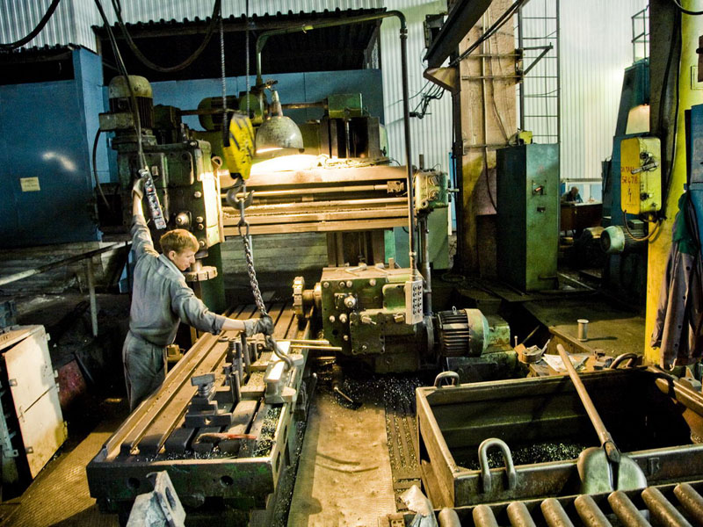
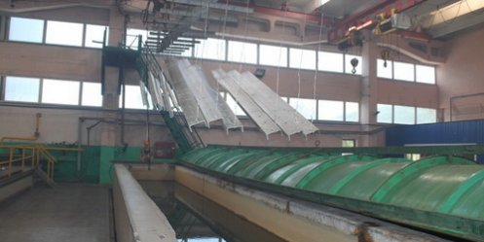
Общество с ограниченной ответственностью

Slide 4
Общество с ограниченной ответственностью ООО "Спасскэлектроконтроль"

Slide 5
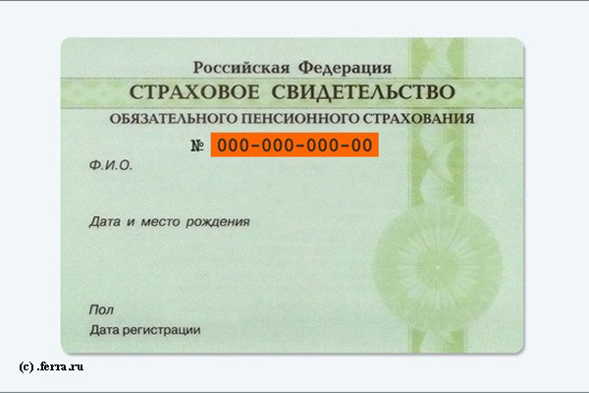
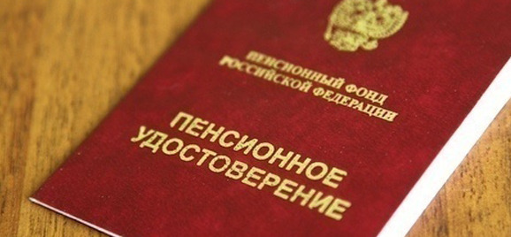
Пенсионный фонд

Slide 6
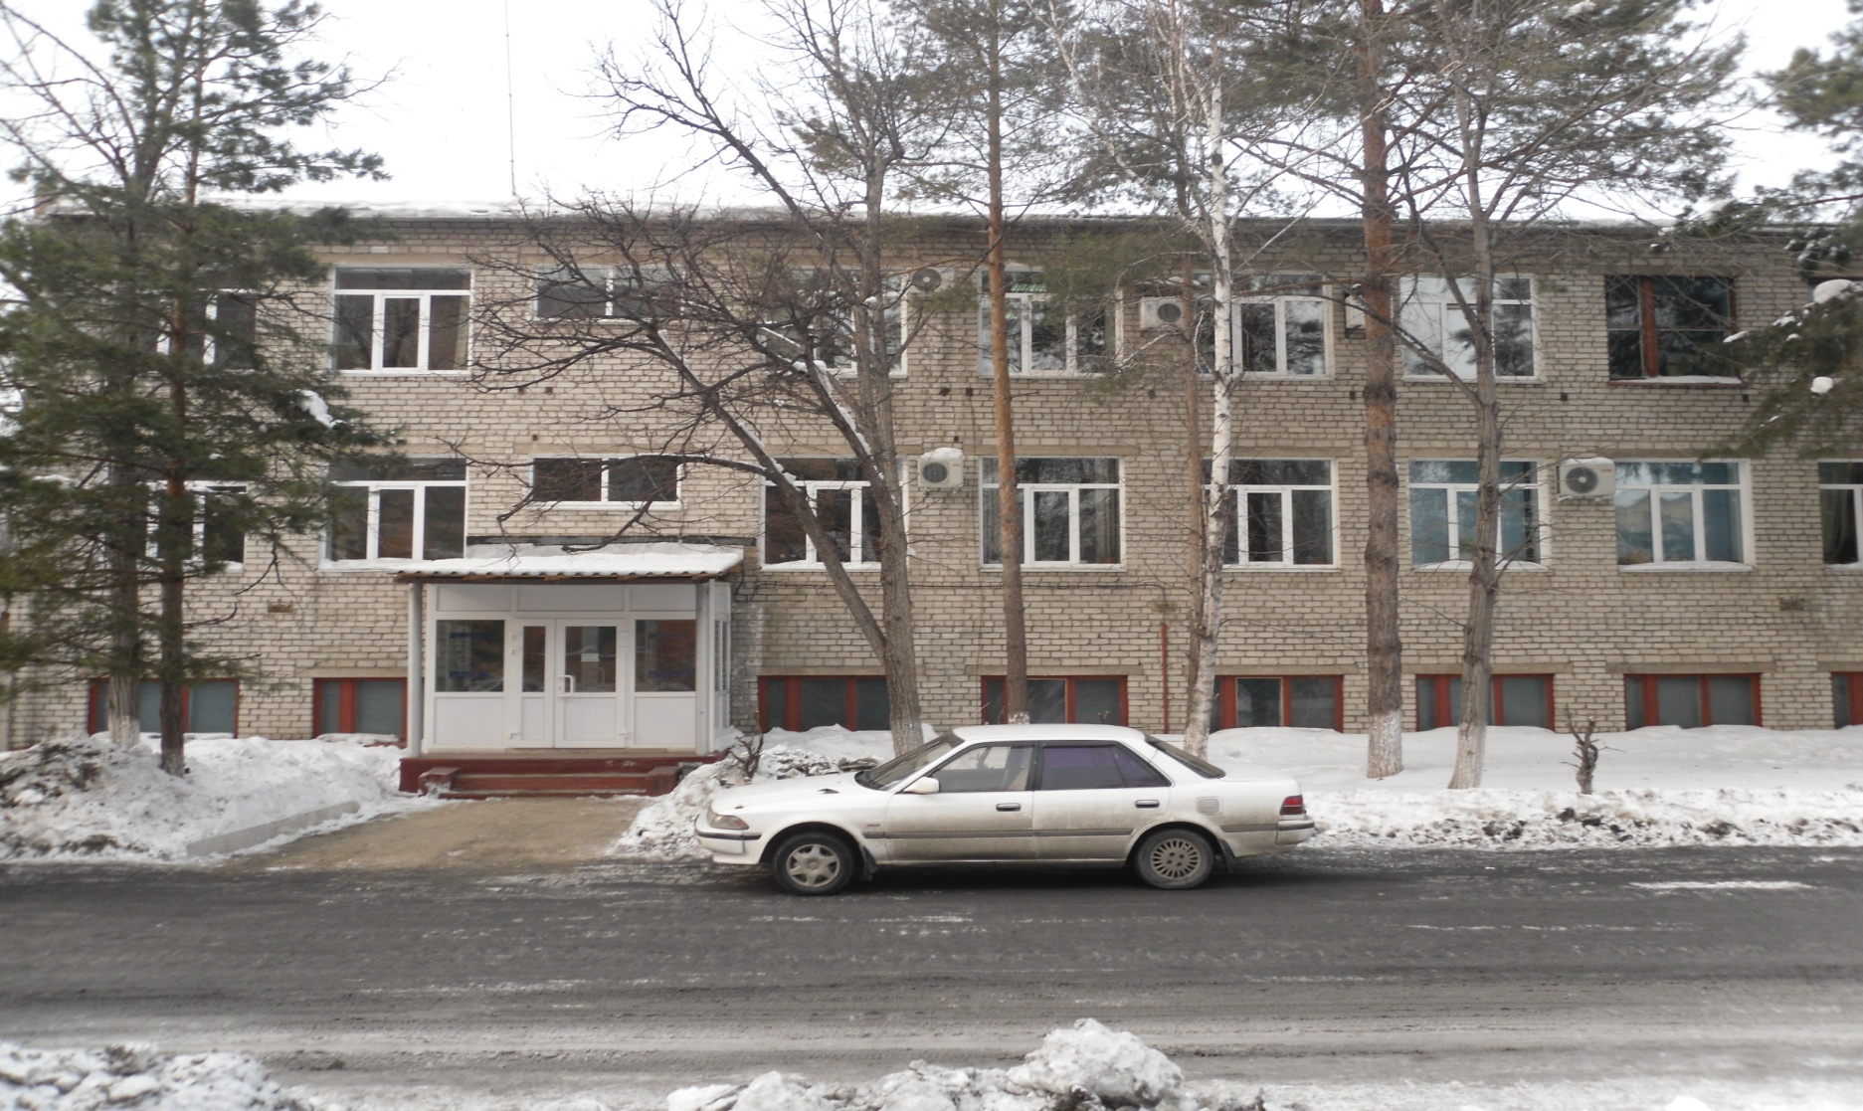
АКЦИОНЕРНОЕ ОБЩЕСТВО «СПАССКЭЛЕКТРОСЕТЬ»

Slide 7
Практика без теории ценнее, чем теория без практики. Марк Фабий Квинтилиан

Slide 8
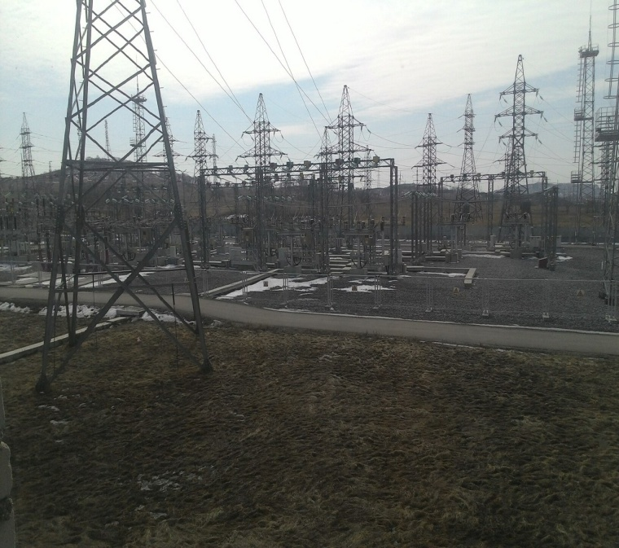
АО «ДРСК» Спасска - Дальнего

Slide 9
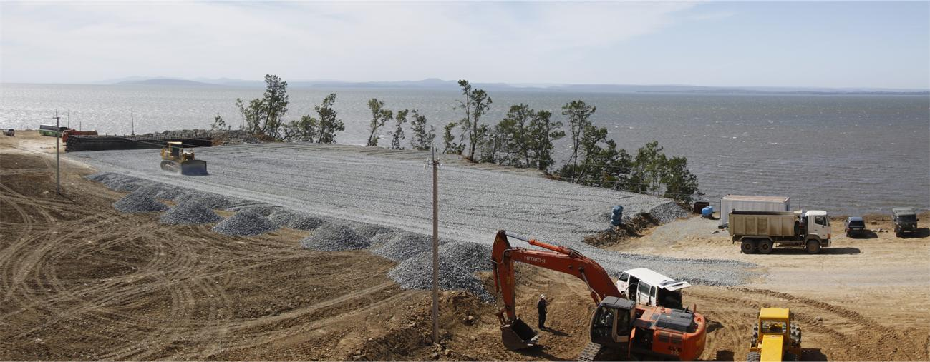
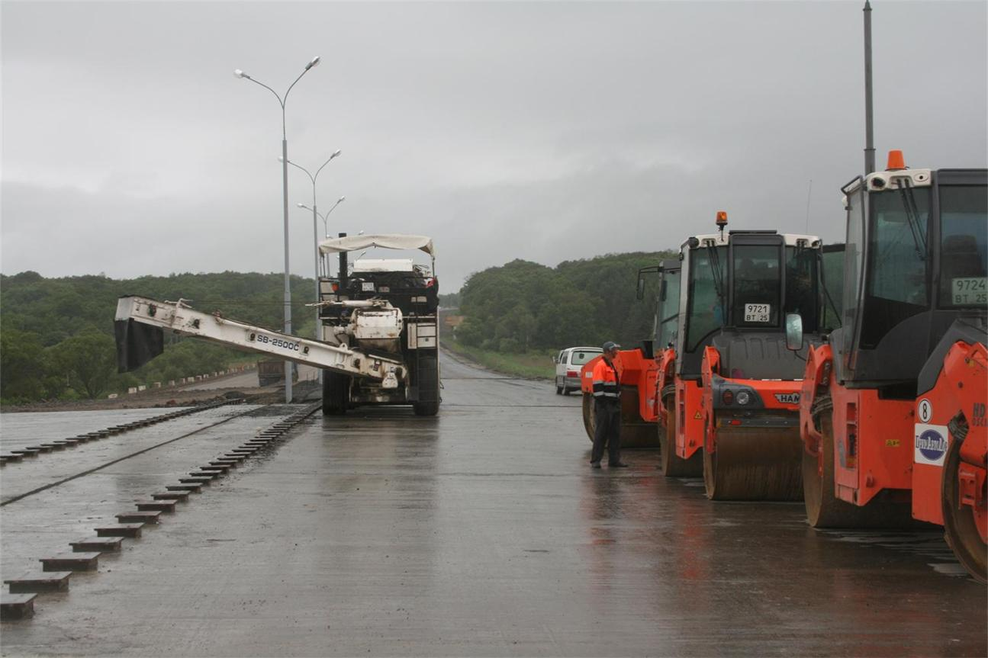
АО ПРИМАВТОДОР ФИЛИАЛ «СПАССКИЙ»

Slide 10
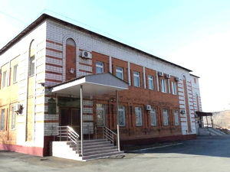
КРАЕВОЕ ГОСУДАРСТВЕННОЕ БЮДЖЕТНОЕ УЧРЕЖДЕНИЕ "ЦЕНТР ЗАНЯТОСТИ НАСЕЛЕНИЯ ГОРОДА СПАССКА - ДАЛЬНЕГО"

Slide 11
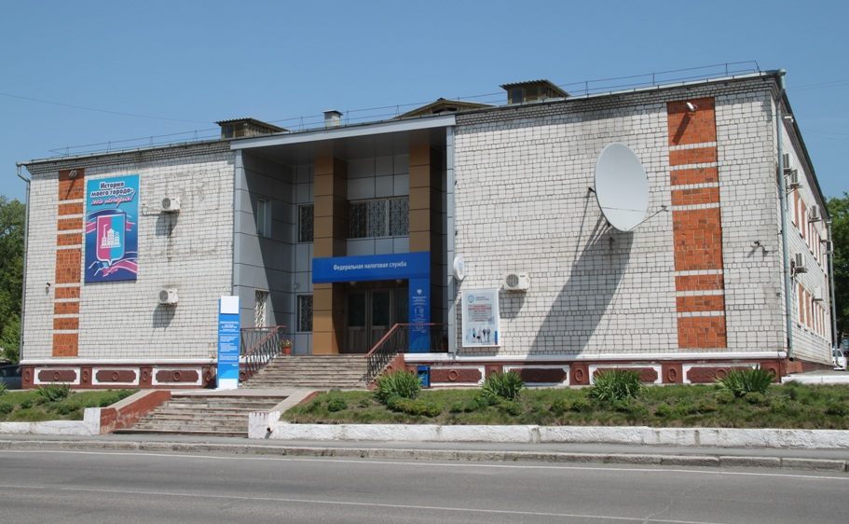
Межрайонная инспекция федеральной налоговой службы России №3 по Приморскому краю

Slide 12
ОАО «Спасскцемент»

Slide 13
ОБЩЕСТВО С ОГРАНИЧЕННОЙ ОТВЕТСТВЕННОСТЬЮ «ВИЗА»

Slide 14
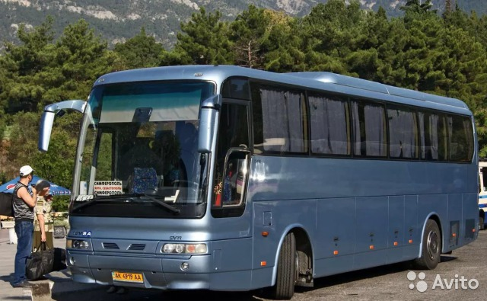
ООО «СПАССКИЕ МЕЖДУГОРОДНИЕ ПЕРЕВОЗКИ»

Slide 15
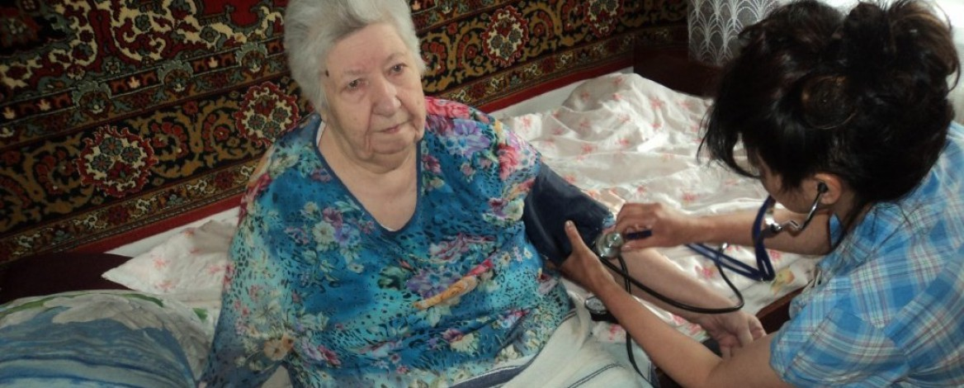
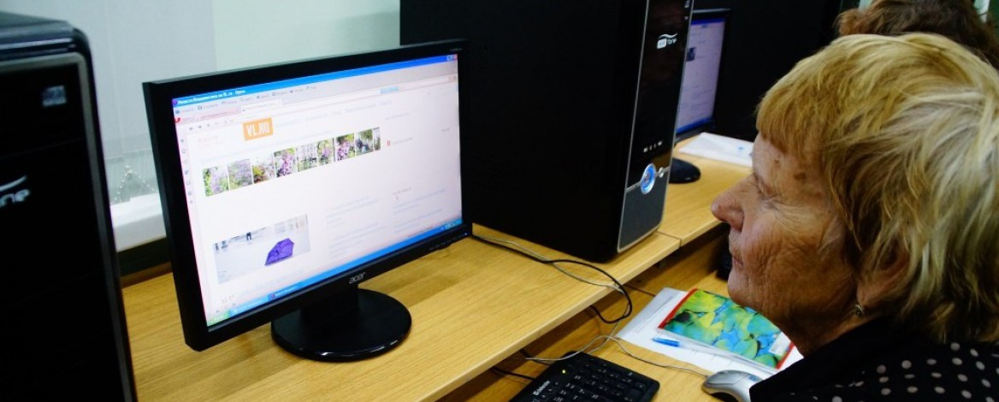
СПАССКИЙ ФИЛИАЛ КГА УСО «ПРИМОРСКИЙ ЦЕНТР СОЦИАЛЬНОГО ОБСЛУЖИВАНИЯ»

Slide 16
Основная задача партнерства – помочь друг другу преодолеть себя ради третьего, которое будет следствием партнерства.

